Slide 1

Progetto: Sistemi e architetture per Big Data
Matteo Federico 0321569
Elisa Verza 0311317

Slide 2
Obbiettivo
L’obbiettivo del progetto è riuscire a rispondere a 3 query su un dataset messo a disposizione. Inoltre, da specifica, dovevamo rispettare i seguenti vincoli:
Il dataset deve essere inserito all'interno dell'HDFS
Il risultato delle query va inserito all'interno di un Database NoSQL
Le query devono essere processate con la tecnica del Batch Processing
Bisogna processare i dati utilizzando il framework Apache Spark
Fornire una rappresentazione grafica dei risultati delle query utilizzando un framework di visualizzazione

Slide 3
Architettura
Lo stack architetturale utilizzato è composto da:
Apache NIFI: per il pre-processamento e l’ingestion dei dati
Apache HDFS: come file system distribuito, utilizzato come datalake, per mantenere sia il nostro dataset sia i risultati dello stage di elaborazione
Apache Spark: come sistema per l'elaborazione del dataset, in particolare utilizzando come framework client la libreria pyspark di python
MongoDB: come database NoSQL a documenti, dove caricare il risultato delle query
Grafana: come framework per la visualizzazione delle query in formato grafico

Slide 4
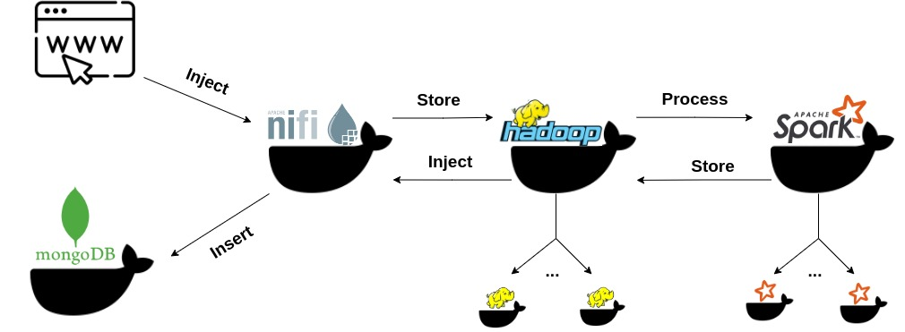
Architettura
Il Sistema è stato concepito per essere eseguito in ambiente contenerizzato, nel particolare Docker.
I container tra loro sono connessi tramite una rete che permette il passaggio di dati tra I vari servizi.
Inoltre tutti i servizi espongono verso l’esterno una Web Interface per monitorare il loro stato di attività

Slide 5

Il Dataset
il dataset è stato messo a disposizione al seguente indirizzo:
http://www.ce.uniroma2.it/courses/sabd2223/project/out500_combined+header.csv
È preso da un dataset più ampio messo a disposizione dall’azienda fintech Infront Financial Technology, per l’evento «Call for Grand Challenge Solution» di debs. Il dataset è un file csv contenente 39 colonne. Ma per rispondere alle Query solo 5 sono state le colonne effettivamente utilizzate: ID, SecType, Last, Trading Time, Trading Date

Slide 6

Query 1
La prima query chiedeva che per ogni giorno, per ogni, per ogni azione avvenute sul mercato francese si dovesse trovare il valore dell’offerta minima, il valore dell’offerta massima, la media di tutte le offerte e il numero di valori per quell’azione.

Slide 7
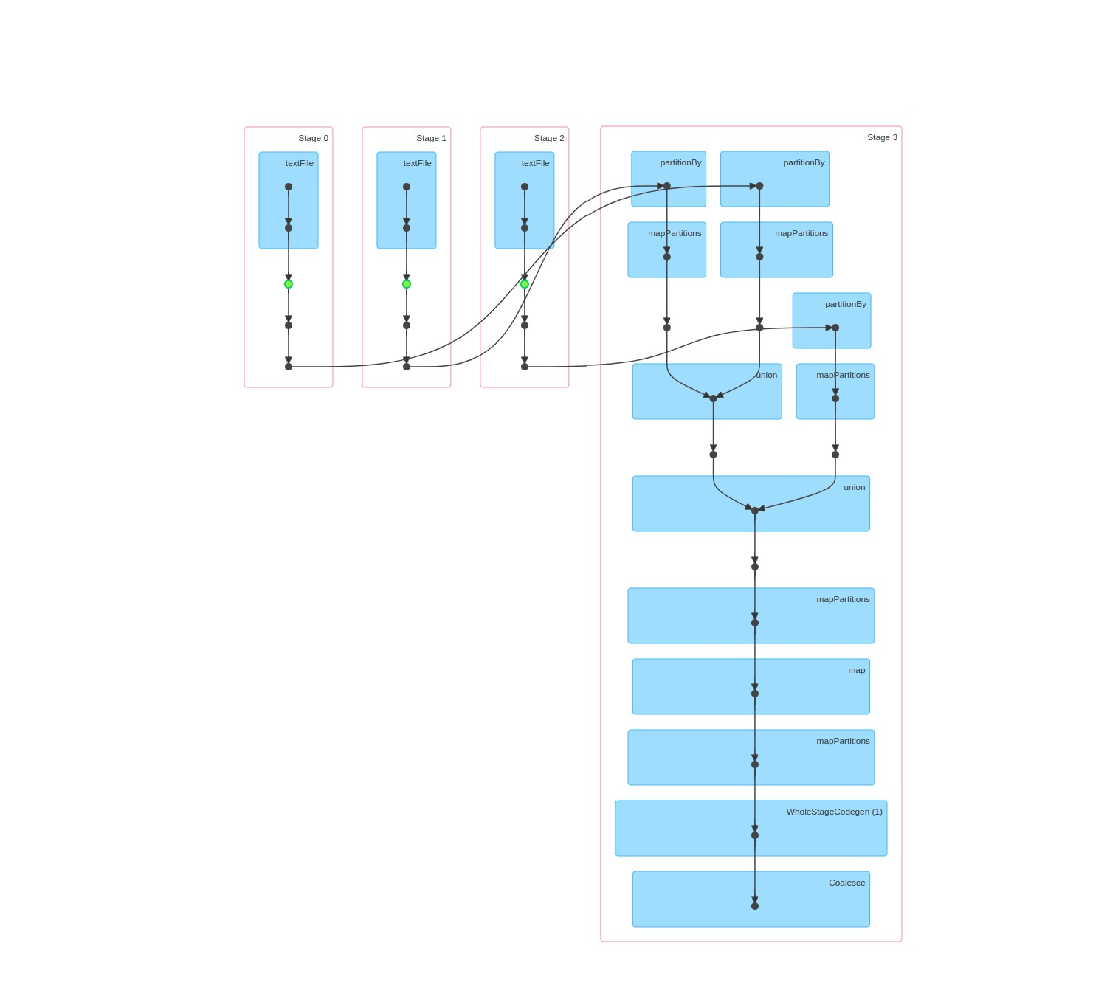
Query 1
La query è stata risolta applicando una strategia di «divide et impera» ovvero abbiamo pensato che dovevano essere effettuate delle azioni preliminari comune a tutte e 4 le richieste e poi in fasi separate stabilire i tre valori richiesti per poi unirli insieme con un operazione di join!

Slide 8
Query 2
La seconda Query

Slide 9
Query 1
La query è stata risolta applicando una strategia di «divide et impera» ovvero abbiamo pensato che dovevano essere effettuate delle azioni preliminari comune a tutte e 4 le richieste e poi in fasi separate stabilire i tre valori richiesti per poi unirli insieme con un operazione di join!

Slide 10
Query 3
La Terza Query

Slide 11
Query 1
La query è stata risolta applicando una strategia di «divide et impera» ovvero abbiamo pensato che dovevano essere effettuate delle azioni preliminari comune a tutte e 4 le richieste e poi in fasi separate stabilire i tre valori richiesti per poi unirli insieme con un operazione di join!

